Slide 1
Création d’un retour client
V1 01/2024

Slide 2
Objectif :
Créer un retour sur M3MAX
Listing des écrans M3 :
OIS390 : Ecran de saisie et de suivi des retours clients

Slide 3
Ouverture de l’écran principal des retours – OIS390
A partir de l’écran d’accueil, ouvrir OIS390
Faire Ctrl+R sur votre clavier à partir de cet écran pour avoir accès à une fenêtre de recherche

Slide 4
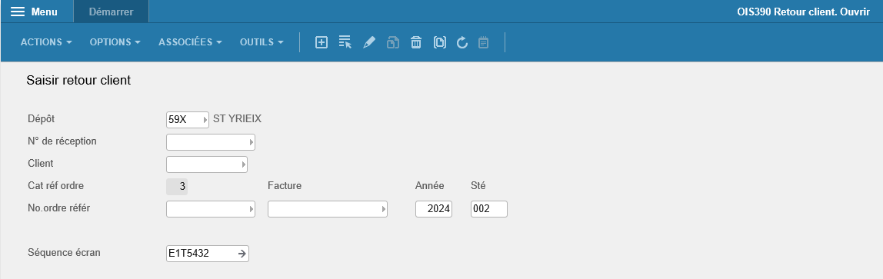
Ouverture de l’écran principal des retours – OIS390
A partir de l’écran OIS390
Indiquer le n° de client M3 et le n° de commande puis procéder à la création de la fiche fournisseur

Slide 5
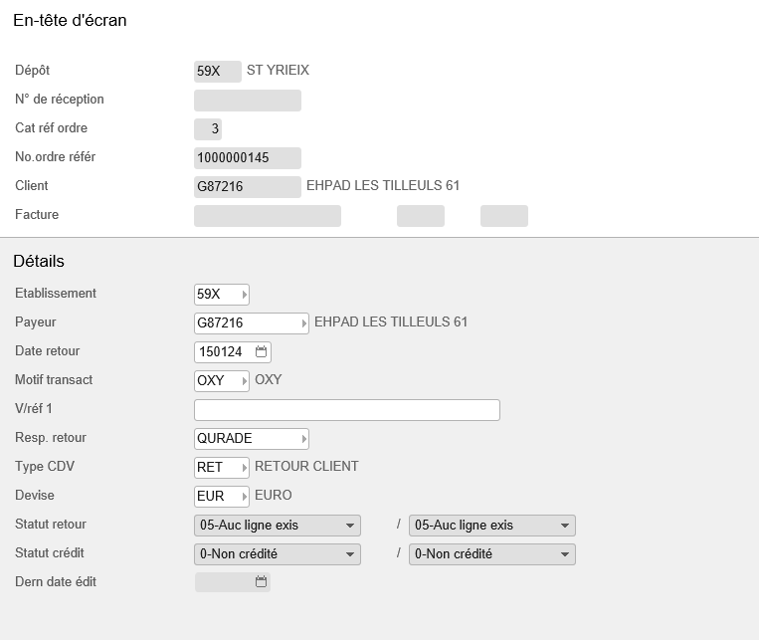
Ouverture de l’écran principal des retours – OIS390
Contrôler les informations et faire Suivant
Important :
- Type CDV = RET

Slide 6
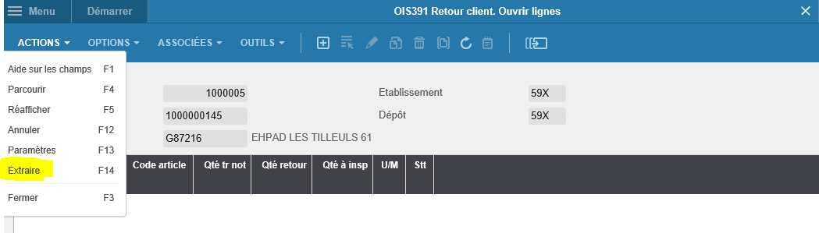
Ecran OIS391/B1
Identifier les lignes de commandes du retour OU Extraire (mais l’ensemble des lignes de la commande)
Recommandation d’utilisation

Slide 7
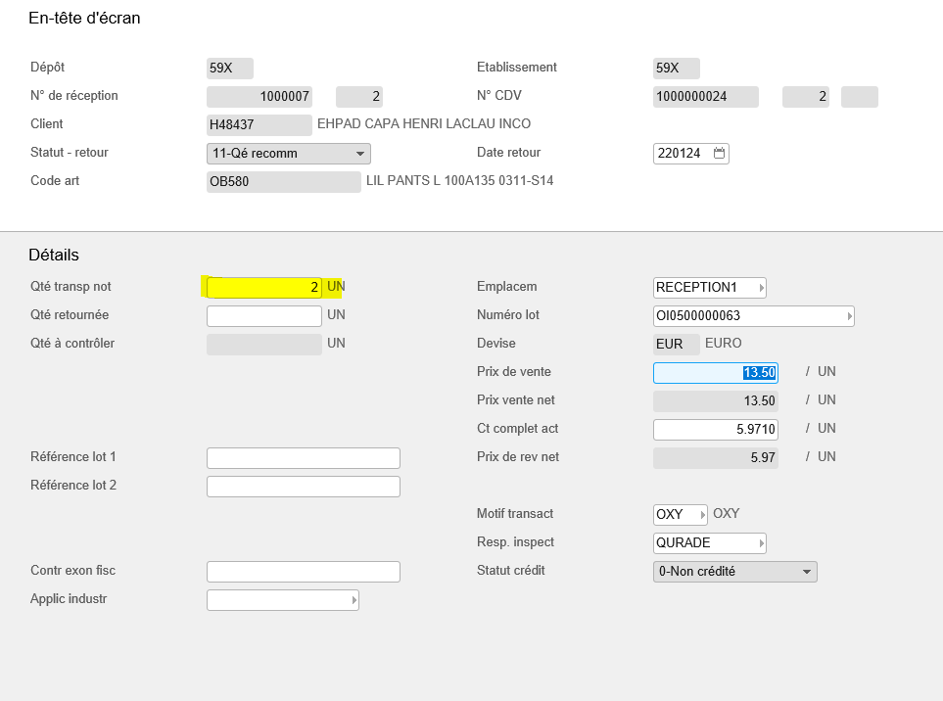
Ecran OIS391/B1
Ajuster la quantité retournée par le client
Important :
- Ne pas modifier les données sur la partie droite de l’écran

Slide 8
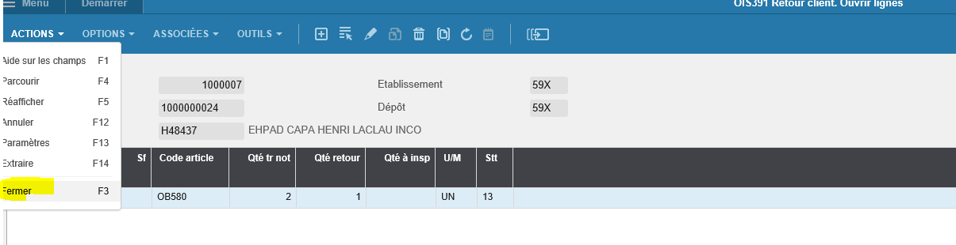
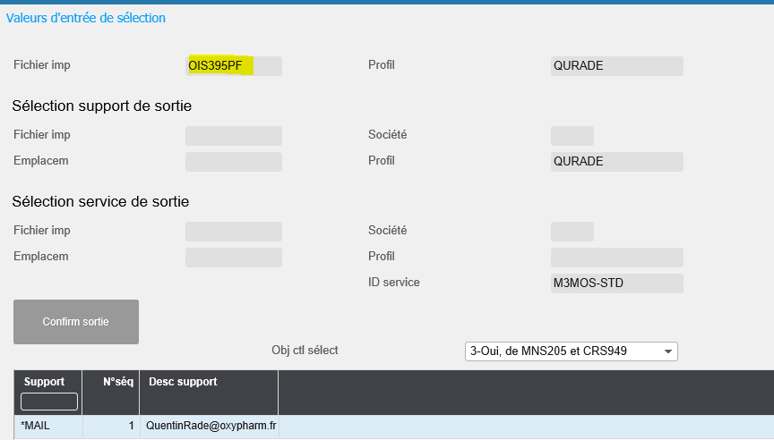
Ecran OIS391
Fermer (F3) l’écran une fois que toutes les lignes sont OK
Imprimer le bon de retour pour le client en cliquant sur Confirm sortie

